Slide 1
--自动化测试软件
基于Python的Selenium3自动化测试
讲师：Leo
Notes:
课程名称

Slide 2

目录
自动化测试软件
开源测试工具
商业测试工具
自动化测试工具的选择
年度最佳自动化测试工具
Notes:
课程名称

Slide 3
自动化测试软件
测试工具按其功能特性不同，可划分为功能测试工具、性能测试工具、测试管理工具等，下面给出适用于不同方面的自动化测试工具。
  功能测试工具：Selenium、UFT、Katalon Studio、Robot Framework、Appium、IBM Rational Functional Tester……；
  性能测试工具：LoadRunner、Jmeter……；
  接口测试工具：LoadRunner、Jmeter、Postman……；
  单元测试工具：Junit、TestNG、UnitTest、Pytest……；
  测试管理工具：ALM、TFS、Jira、Rational TestManager、禅道……。

Slide 4
开源测试工具
功能测试工具
  Selenium；
  Appium；
  Robot Framework；
  Watir；
  WebInject……。
性能测试工具
  Jmeter；
  Locust；
  DBMonster；
  OpenSTA、TPTEST、Web Application Load Simulator……。
测试管理工具
  TestLink；
  Bugfree；
  Bugzilla、Mantis……。
License费用
灵活性

Slide 5
商业测试工具
优秀的商业测试工具应至少具备如下特点：
  主流语言均能够支持（如Java、Python、PHP等）；
  兼容性较强（如与浏览器、操作系统等）；
  元素（或对象）能够较好识别；
  当脚本运行时，应准确、快速、稳定。
功能测试工具
  UFT；
  WinRunner；
  Rational Functional Tester……。
性能测试工具
  LoadRunner；
  Rational Robot；
  Compuware QALoad 、Rational Performance Tester……。
测试管理工具
  TFS；
  ALM；
  Rational TestManager……。

Slide 6
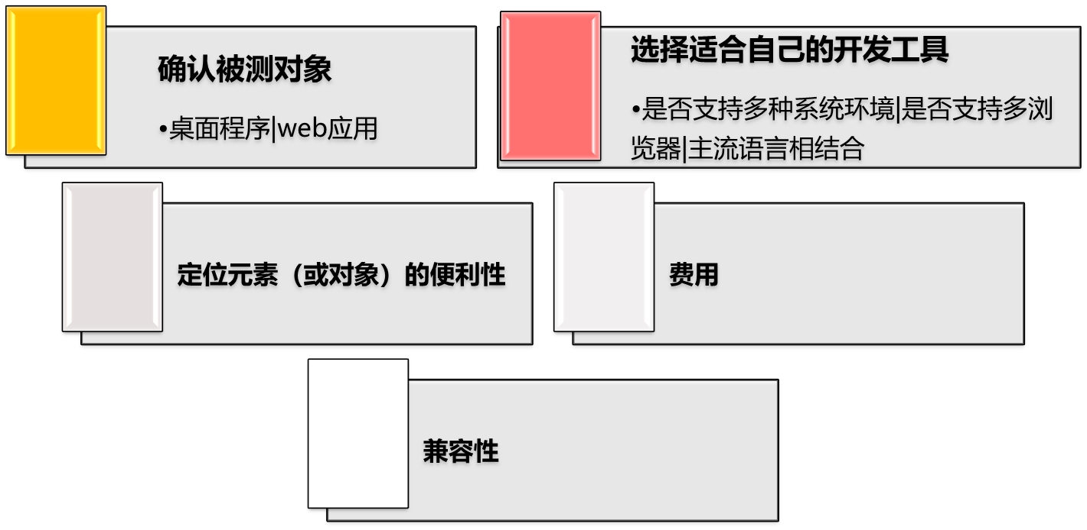
自动化测试工具的选择

Slide 7
自动化测试工具的选择
确认被测对象
  桌面程序的工具有：UFT、AutoRunner等。
  web应用的工具有：Selenium 、UFT、AutoRunner等
选择适合自己的开发工具
  是否支持多种系统环境（Windows，Mac，Linux）；
  是否支持多浏览器（Chrome，FireFox，IE）；
  是否与当下的主流语言相结合可以用各种编程语言编写。如Java， Python
  定位元素（或对象）的便利性
  费用
  兼容性

Slide 8

年度最佳自动化测试工具
Selenium
Katalon Studio
UFT
Watir
IBM Rational Functional Tester
TestComplete

Slide 9
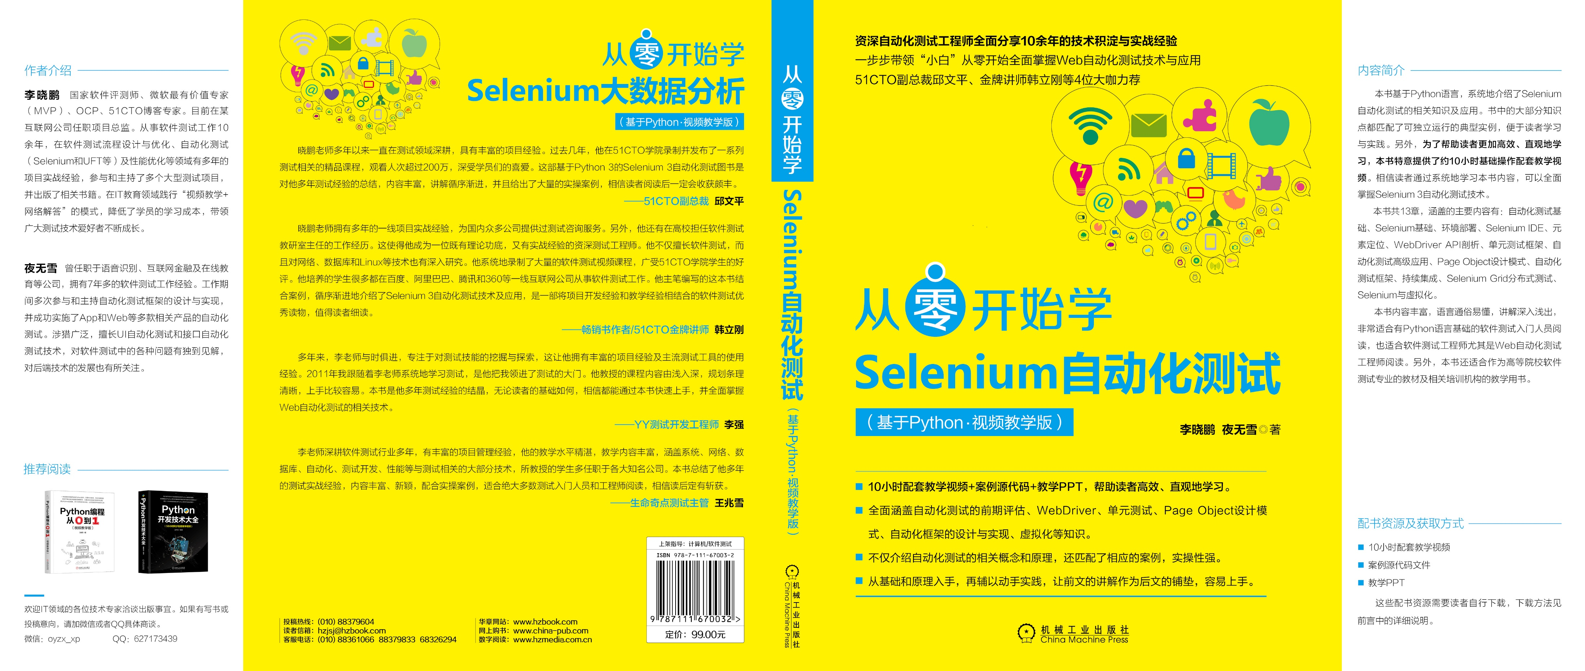

Slide 10

Q&A
学习过程中的疑问，可以联系作者
Notes:
课程名称

